Slide 1
Học phần: Phát triển ứng dụng di động
Tên đề tài: Ứng dụng đặt món giao tận nhà Atlas Restaurant
Nhóm: 01 · GVHD: Lê Hồng Duy
Danh sách thành viên: Mã sinh viên – Họ tên
BIT240002 – Phạm Duy An (nhóm trưởng)
BIT240015 – Đỗ Tuấn Anh
BIT240091 – Nguyễn Quang Hiếu
BIT240017 – Lê Anh
BIT240025 – Bùi Đào Đức Anh
Notes:
Chào thầy/cô. Nhóm trình bày đề tài ứng dụng đặt món giao tận nhà Atlas Restaurant, học phần Phát triển ứng dụng di động.

Slide 2
Nội dung trình bày
Giới thiệu tổng quan về bài toán
  Bài toán đặt món giao tận nhà, mục tiêu, phân công nhóm
Phân tích chức năng
  Use-case 5 vai trò, vòng đời đơn, VietQR, xác nhận giao hàng
Công nghệ và kiến trúc ứng dụng
  React Native + Expo, Expo Router, tổ chức mã nguồn, REST API
Thiết kế và cài đặt giao diện
  Thiết kế, app khách, shipper, cửa hàng, góp ý
Kiểm thử, phát hành và kết luận
  Kiểm thử tự động, build APK Android, hướng phát triển
Notes:
Bài trình bày gồm 5 phần.

Slide 3
PHẦN 01
Giới thiệu tổng quan về bài toán
Bài toán · mục tiêu · phân công nhóm
Notes:
Phần 1 giới thiệu bài toán và phạm vi ứng dụng.

Slide 4

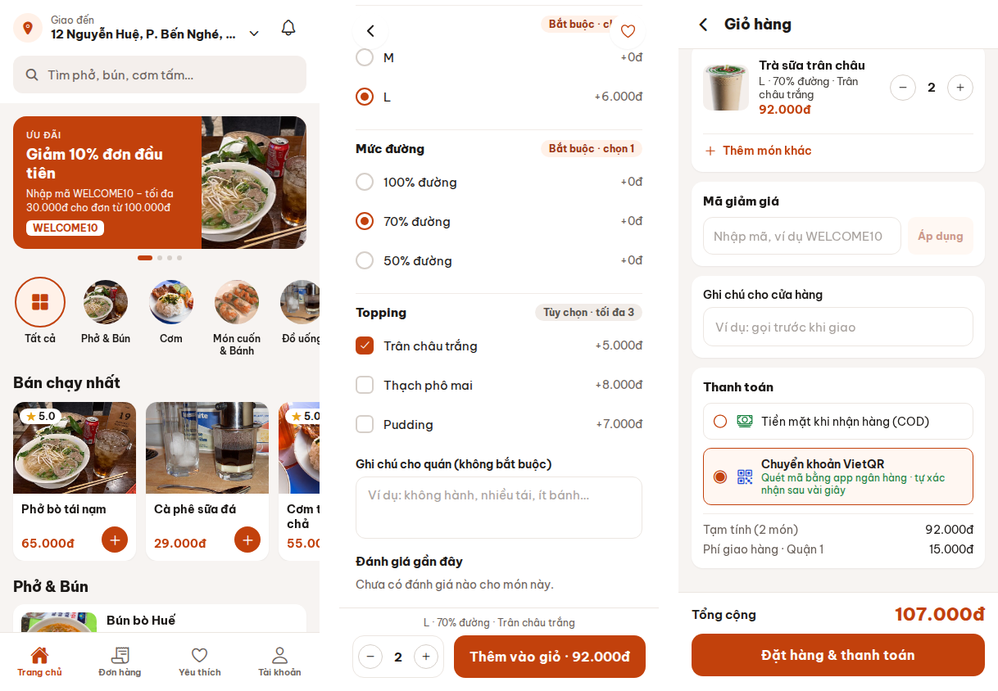


Bài toán và mục tiêu
Hoa hồng sàn trung gian
Mỗi đơn qua sàn bị trừ phí, lợi nhuận mỏng
Không giữ được khách
Dữ liệu khách nằm ở sàn, khó chăm sóc, khó khuyến mãi riêng
Nhận đơn thủ công
Đơn qua Facebook/Zalo dễ sót, không trạng thái, không báo cáo
Mục tiêu đề tài
App Android và web cho khách: đặt món, thanh toán, theo dõi đơn
Màn hình cho nhân viên, bếp, shipper, quản lý trên cùng mã nguồn
Thanh toán COD hoặc chuyển khoản VietQR tự xác nhận
App khách: trang chủ · tùy chọn món · giỏ hàng
Notes:
Quán ăn nhận đơn qua sàn thì mất hoa hồng và không giữ được dữ liệu khách; nhận qua Facebook/Zalo thì dễ sót đơn. Nhóm xây dựng kênh đặt món riêng của quán, có app cho khách và màn hình làm việc cho cửa hàng.

Slide 5

Thành viên và phân công
Phạm Duy An – BIT240002 · Nhóm trưởng
Khảo sát, use-case, đặc tả, thiết kế giao diện; kiểm thử; triển khai, build APK Android; báo cáo
Đỗ Tuấn Anh – BIT240015
CSDL, kiến trúc API; backend: xác thực, thực đơn, giỏ hàng, đặt hàng
Nguyễn Quang Hiếu – BIT240091
Backend: khuyến mãi, VietQR/SePay, OTP email, phí giao theo km
Lê Anh – BIT240017
App khách: thực đơn, giỏ hàng, đặt hàng, thanh toán, theo dõi đơn
Bùi Đào Đức Anh – BIT240025
Màn hình nhân viên, bếp; web quản lý: thực đơn, khuyến mãi, báo cáo
Phân công chi tiết: Google Sheet của nhóm (link trong báo cáo)
Notes:
Năm thành viên, chia theo phần backend, app khách và màn hình cửa hàng. Bảng phân công chi tiết nằm trong Google Sheet của nhóm.

Slide 6
PHẦN 02
Phân tích chức năng
Use-case · vòng đời đơn hàng · thanh toán VietQR · xác nhận giao hàng
Notes:
Phần 2: ai dùng ứng dụng, đơn hàng đi qua những trạng thái nào, luồng thanh toán chuyển khoản và luồng shipper xác nhận giao hàng.

Slide 7
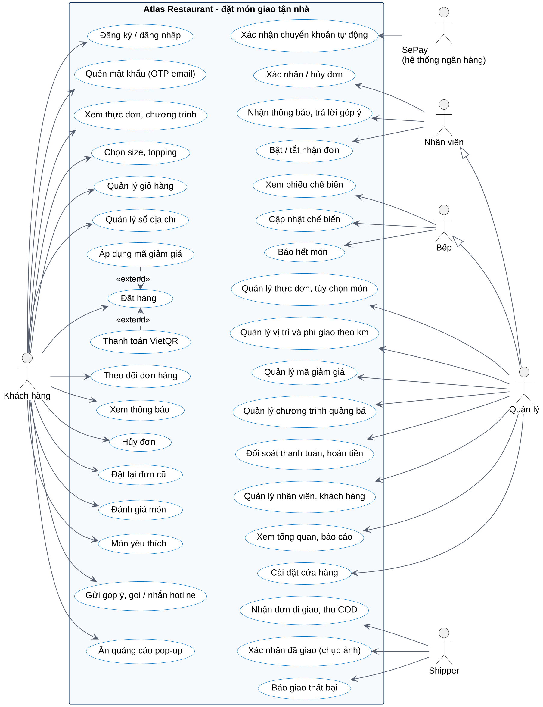





Use-case: 5 vai trò người dùng
Khách hàng
Đặt món có size/topping, voucher, COD hoặc VietQR, theo dõi đơn, đánh giá, góp ý
Nhân viên
Xác nhận/hủy đơn có lý do; nhận thông báo giao hàng; trả lời góp ý
Bếp
Phiếu chế biến chữ lớn, đồng hồ chờ, báo hết món
Shipper
Nhận đơn đi giao, thu COD; xác nhận bằng ảnh chụp hoặc báo giao thất bại
Quản lý
Thực đơn, khuyến mãi, phí giao theo km, đối soát SePay, nhân sự, báo cáo
Notes:
Sơ đồ use-case sinh từ mã PlantUML. Khách đặt món, thanh toán, góp ý; nhân viên xử lý đơn và trả lời góp ý; bếp chế biến; shipper nhận đơn và xác nhận giao bằng ảnh; quản lý cấu hình cửa hàng. SePay là tác nhân ngoài, báo tiền về.

Slide 8
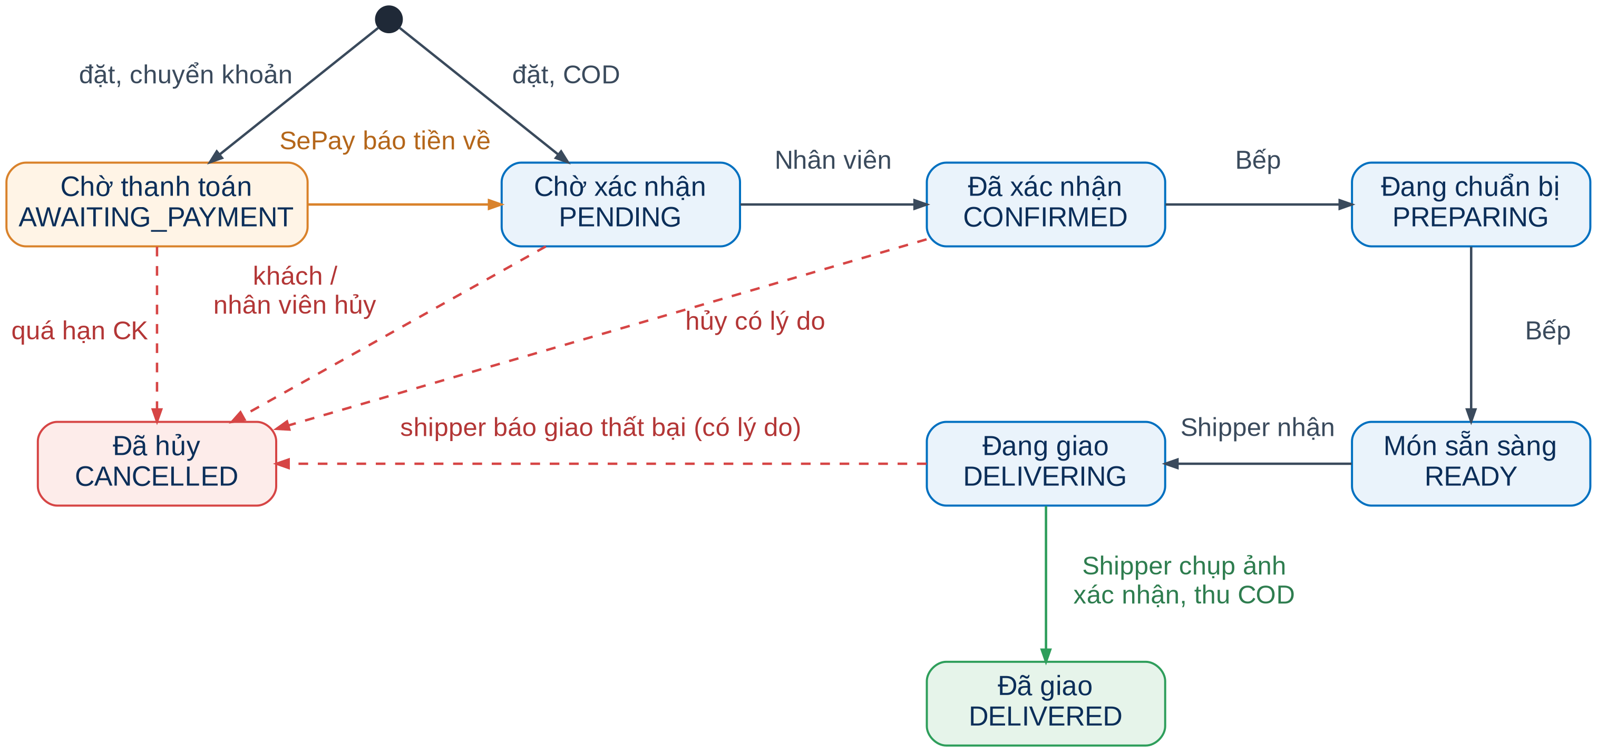
Vòng đời đơn hàng
Backend kiểm tra vai trò và thứ tự; mọi thay đổi lưu lịch sử thành dòng thời gian trên app khách; app dùng lib/order-flow.ts để chỉ hiện nút hợp lệ.
Notes:
Đơn COD bắt đầu ở Chờ xác nhận, đơn chuyển khoản bắt đầu ở Chờ thanh toán. Mỗi mũi tên ghi vai trò được phép thực hiện. Sai vai trò hoặc nhảy bước thì backend từ chối. Khi món sẵn sàng, chỉ shipper được nhận đơn đi giao; đơn chỉ thành Đã giao khi shipper gửi ảnh chụp lúc trao hàng, khách không phải bấm gì. Giao thất bại phải ghi lý do. Mọi thay đổi lưu lịch sử: ai, lúc nào, lý do.

Slide 9
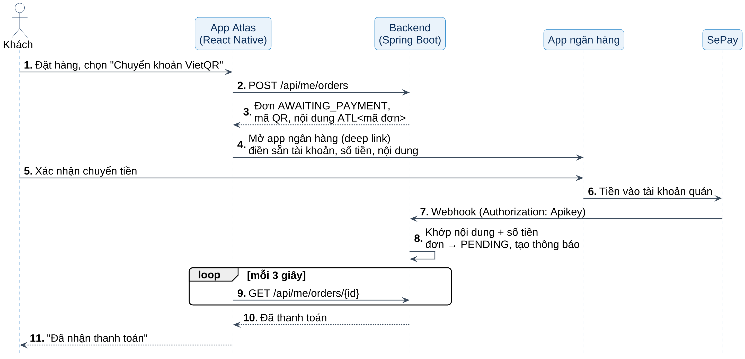
Luồng thanh toán chuyển khoản VietQR
12 app ngân hàng (5 app điền sẵn) · webhook kiểm tra API key, bỏ giao dịch trùng · quá hạn chuyển khoản thì đơn tự hủy
Notes:
App mở thẳng app ngân hàng với thông tin điền sẵn: 12 app, trong đó 5 app điền sẵn tài khoản, số tiền, nội dung; app khác thì nội dung được sao chép vào clipboard. Khi tiền vào, SePay gọi webhook; backend kiểm tra API key, bỏ giao dịch trùng, ghi chú thiếu hoặc dư tiền. App hỏi lại trạng thái mỗi 3 giây nên khách thấy kết quả gần như ngay. Quá hạn thì đơn tự hủy; tiền đến muộn vào hàng chờ hoàn tiền.

Slide 10
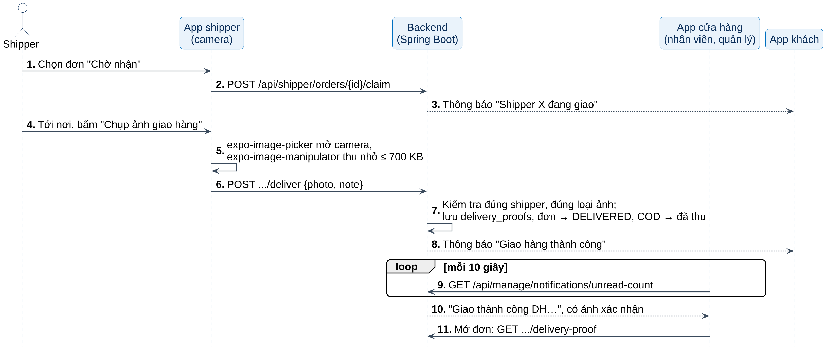
Luồng shipper xác nhận giao hàng
Không có ảnh thì không xác nhận được · ảnh lưu ở bảng delivery_proofs · cửa hàng thấy thông báo trong tối đa 10 giây
Notes:
Yêu cầu: việc xác nhận đã giao phải nằm ở phía shipper, vì khách không phải ai cũng nhớ bấm đã nhận. Shipper nhận đơn, tới nơi thì chụp ảnh lúc trao hàng; app thu nhỏ ảnh rồi gửi lên. Backend kiểm tra đúng shipper, đúng loại ảnh, lưu ảnh, chuyển đơn sang Đã giao và ghi đã thu COD. Nhân viên và quản lý nhận thông báo; khách cũng xem được ảnh.

Slide 11
PHẦN 03
Công nghệ và kiến trúc ứng dụng
React Native + Expo · Expo Router · tổ chức mã nguồn · REST API
Notes:
Phần 3: công nghệ và cách tổ chức mã nguồn ứng dụng.

Slide 12







Công nghệ sử dụng
Ứng dụng di động
Máy chủ và công cụ
React Native 0.88 · Expo SDK 58
TypeScript, một mã nguồn build ra app Android và web
Java 21 · Spring Boot 3.4
REST API, JWT, BCrypt, phân quyền 5 vai trò
PostgreSQL 16 · Flyway
CSDL chuẩn 3NF, migration có phiên bản
Expo Router
Điều hướng theo file: tab bar, màn hình động [id], layout lồng nhau
VietQR · SePay
Mã QR chuyển khoản, webhook báo tiền về
Thư viện Expo
expo-location (GPS) · expo-image-picker (camera) · expo-image-manipulator (thu nhỏ ảnh) · expo-linking · expo-image
Expo EAS
Build file APK Android trên cloud
Trạng thái và lưu trữ
React Context cho phiên, giỏ hàng; AsyncStorage giữ phiên đăng nhập
JUnit 5 · Playwright
Test API tự động, test giao diện trên trình duyệt thật
Notes:
Ứng dụng viết bằng React Native với Expo, TypeScript, một mã nguồn cho Android và web. Máy chủ là REST API Spring Boot trên PostgreSQL.

Slide 13
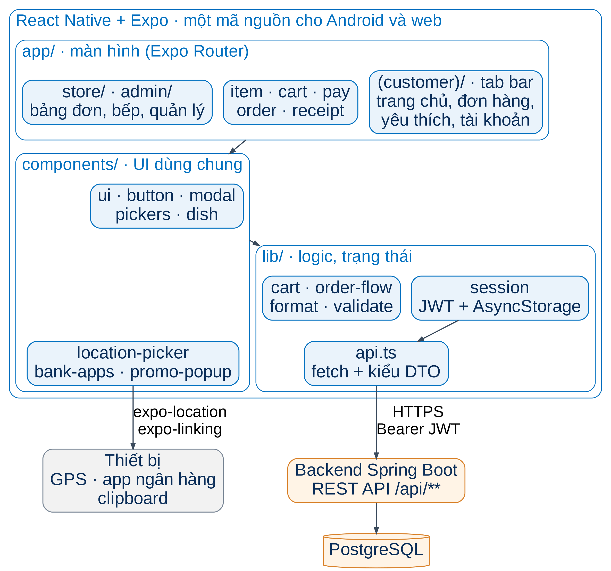
Kiến trúc mã nguồn ứng dụng
api.ts có kiểu
Mọi model khớp DTO của backend; token hết hạn (401) thì tự đăng xuất và báo lý do
Một bố cục, nhiều màn hình
useWide() đổi bố cục theo độ rộng: điện thoại một cột, web quản lý có sidebar
Cập nhật định kỳ
Bảng đơn tự tải lại mỗi 5 giây, trang thanh toán mỗi 3 giây
Notes:
Ba tầng trong thư mục mobile/src: app là màn hình theo Expo Router, components là giao diện dùng chung, lib chứa logic, phiên đăng nhập và lớp gọi API có kiểu.

Slide 14
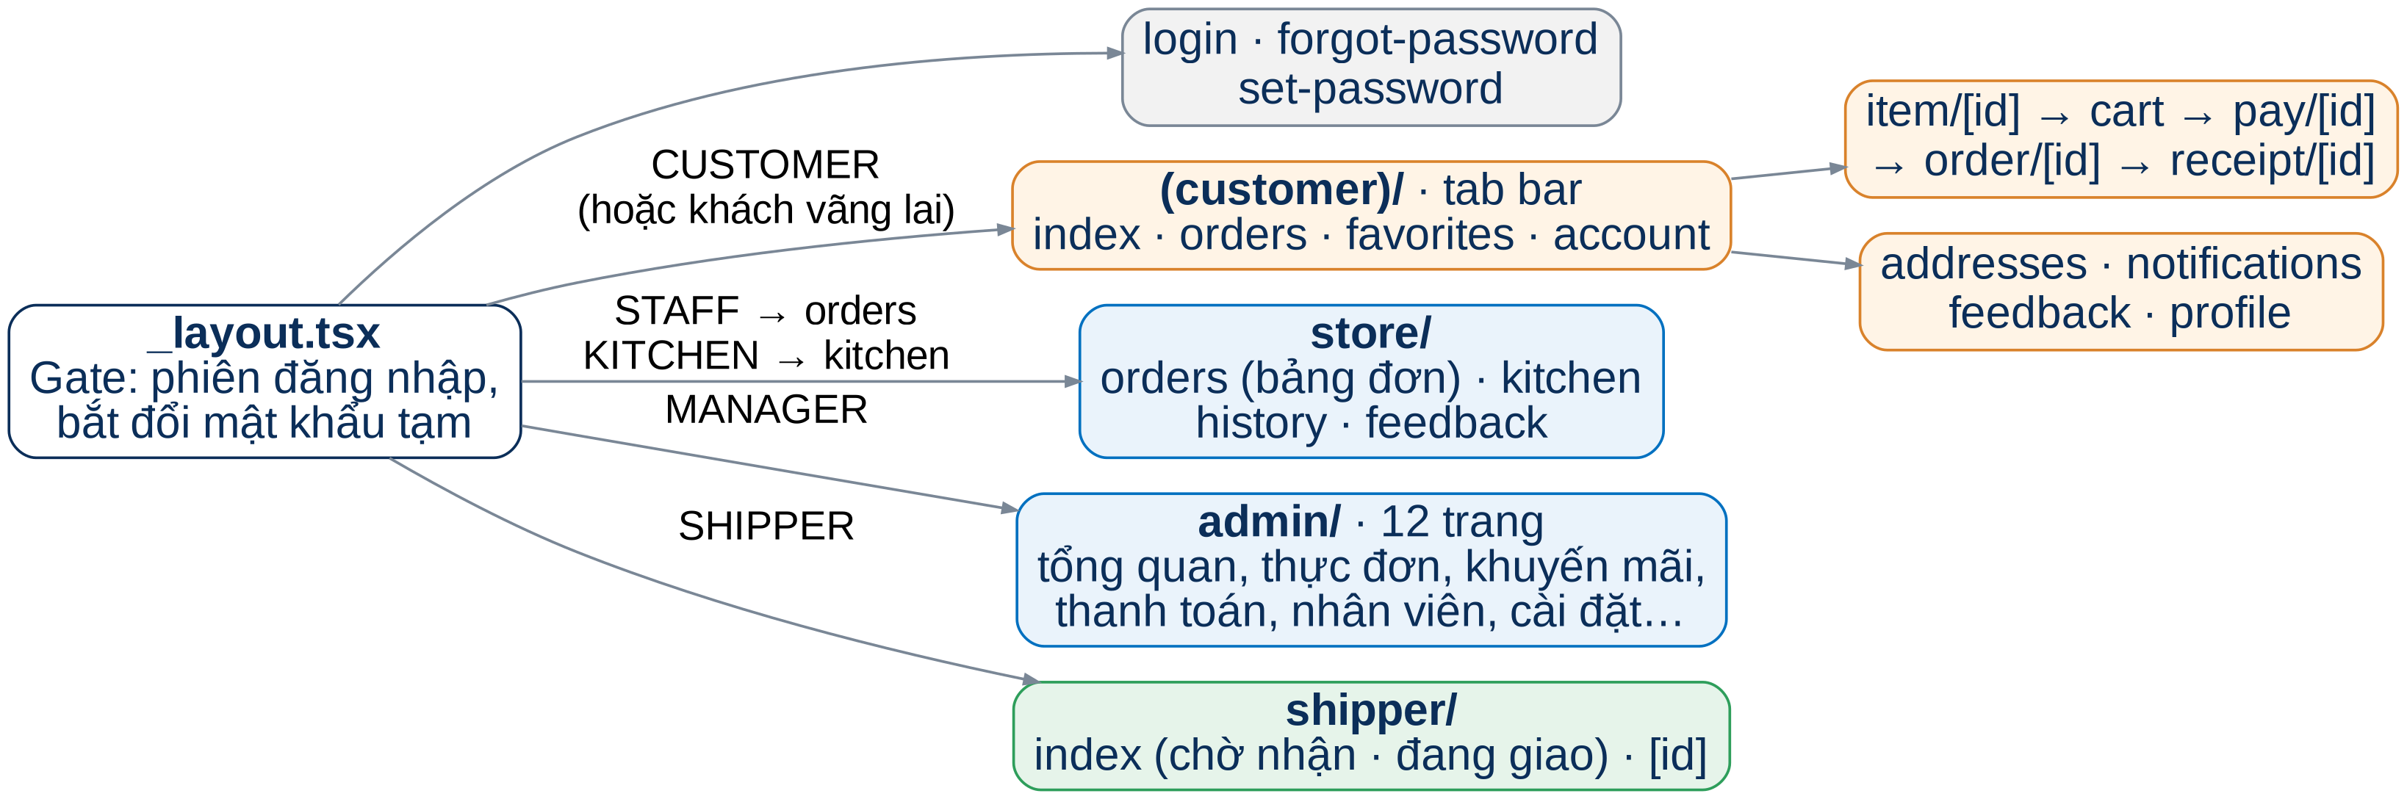
Điều hướng theo vai trò
Gate trong _layout.tsx
Chờ khôi phục phiên; mật khẩu tạm thì chỉ vào được màn đổi mật khẩu; hết phiên thì về đăng nhập
homeFor(role)
Khách → trang chủ · Nhân viên → bảng đơn · Bếp → màn hình bếp · Shipper → đơn chờ giao · Quản lý → tổng quan
Khách vãng lai
Xem thực đơn, khuyến mãi không cần tài khoản; giỏ hàng và đặt món cần đăng nhập
Notes:
Expo Router: mỗi file trong app/ là một màn hình. Layout gốc kiểm tra phiên đăng nhập; sau khi đăng nhập, homeFor(role) đưa mỗi vai trò tới đúng màn hình làm việc.

Slide 15
PHẦN 04
Thiết kế và cài đặt giao diện
Hệ thống thiết kế · app khách · shipper · cửa hàng · góp ý
Notes:
Phần 4: thiết kế giao diện và các màn hình đã cài đặt.

Slide 16
Hệ thống thiết kế
Bảng màu (lib/theme.ts)
Thành phần dùng chung
Button · Field · Sheet · Dish · Toast · Pickers · LocationPicker: 23 component trong components/
primary
#C2410C
pressed
#9A3412
primarySoft
#FFF1E8
text
#1C1917
Quen thuộc với app đặt món
Banner ưu đãi, danh mục tròn, thanh giỏ hàng nổi, dòng thời gian đơn hàng
bg
#F7F4F2
success
#15803D
warning
#B45309
danger
#B91C1C
Font Be Vietnam Pro
5 độ đậm, đủ dấu tiếng Việt, nạp bằng expo-font trước khi hiện app
Ảnh món ăn thật
Nguồn Wikimedia Commons, tải bằng expo-image có cache
Thiết kế trước, code sau
10 màn hình trên Claude Design: 6 màn app khách, bảng đơn, bếp, tổng quan, quản lý thực đơn
Notes:
Giao diện thiết kế trước trên Claude Design rồi mới code. Màu, font, khoảng cách khai báo một chỗ trong lib/theme.ts; mọi màn hình dùng chung bộ thành phần.

Slide 17
App khách: đặt món
1
Trang chủ
Banner chương trình, danh mục, món bán chạy, tìm món
2
Tùy chọn món
Size, mức đường, topping; nhóm bắt buộc và giới hạn số chọn
3
Giỏ hàng trên máy chủ
Giữ nguyên khi đổi thiết bị; voucher, ghi chú cho quán
4
Chọn cách trả tiền
Tiền mặt khi nhận (COD) hoặc chuyển khoản VietQR
Trang chủ · chi tiết món · giỏ hàng
Notes:
Luồng đặt món: chọn món, tùy chọn size và topping, thêm vào giỏ, áp voucher, chọn cách thanh toán.

Slide 18
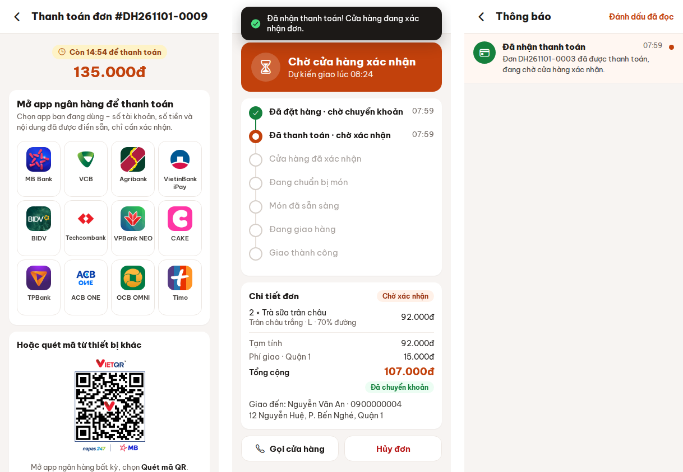
App khách: thanh toán và theo dõi đơn
1
Mã QR + 12 app ngân hàng
Bấm là mở app ngân hàng, không phải gõ lại
2
Đồng hồ đếm ngược
Hết hạn chuyển khoản thì đơn tự hủy
3
Dòng thời gian đơn
Từng bước có giờ; tự cập nhật khi cửa hàng xử lý
4
Thông báo trong app
Đã nhận tiền, đơn được xác nhận, khuyến mãi mới
Trang thanh toán · đã nhận tiền · thông báo
Notes:
Sau khi chuyển khoản, app tự chuyển sang Đã nhận thanh toán, khách theo dõi đơn qua dòng thời gian và thông báo.

Slide 19
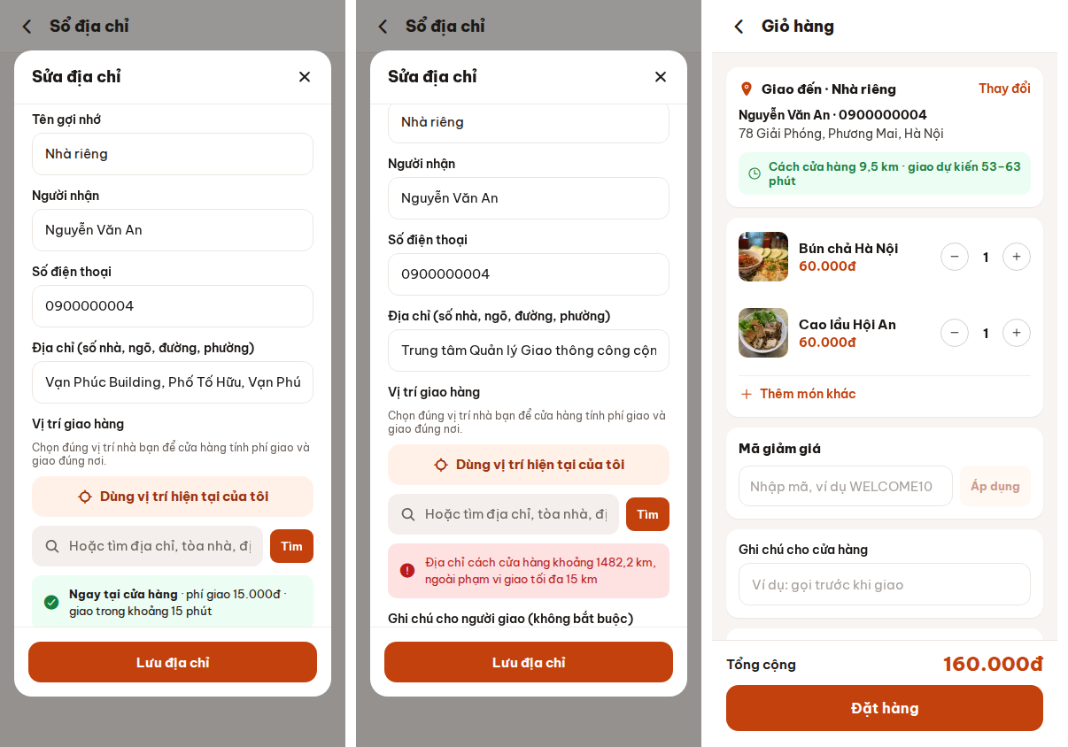
App khách: vị trí giao và phí giao
1
Dùng vị trí hiện tại
expo-location xin quyền, lấy tọa độ GPS
2
Hoặc tìm địa chỉ
Gõ địa chỉ, chọn kết quả để lấy tọa độ
3
Phí theo khoảng cách
15.000đ trong 5 km, +5.000đ mỗi km, tối đa 15 km
4
Báo rõ khi quá xa
Hiện quãng đường và thời gian giao dự kiến
Sổ địa chỉ · chọn vị trí · giỏ hàng có phí giao
Notes:
Địa chỉ giao có tọa độ nên app tính được khoảng cách, phí giao và thời gian dự kiến ngay trong giỏ hàng.

Slide 20
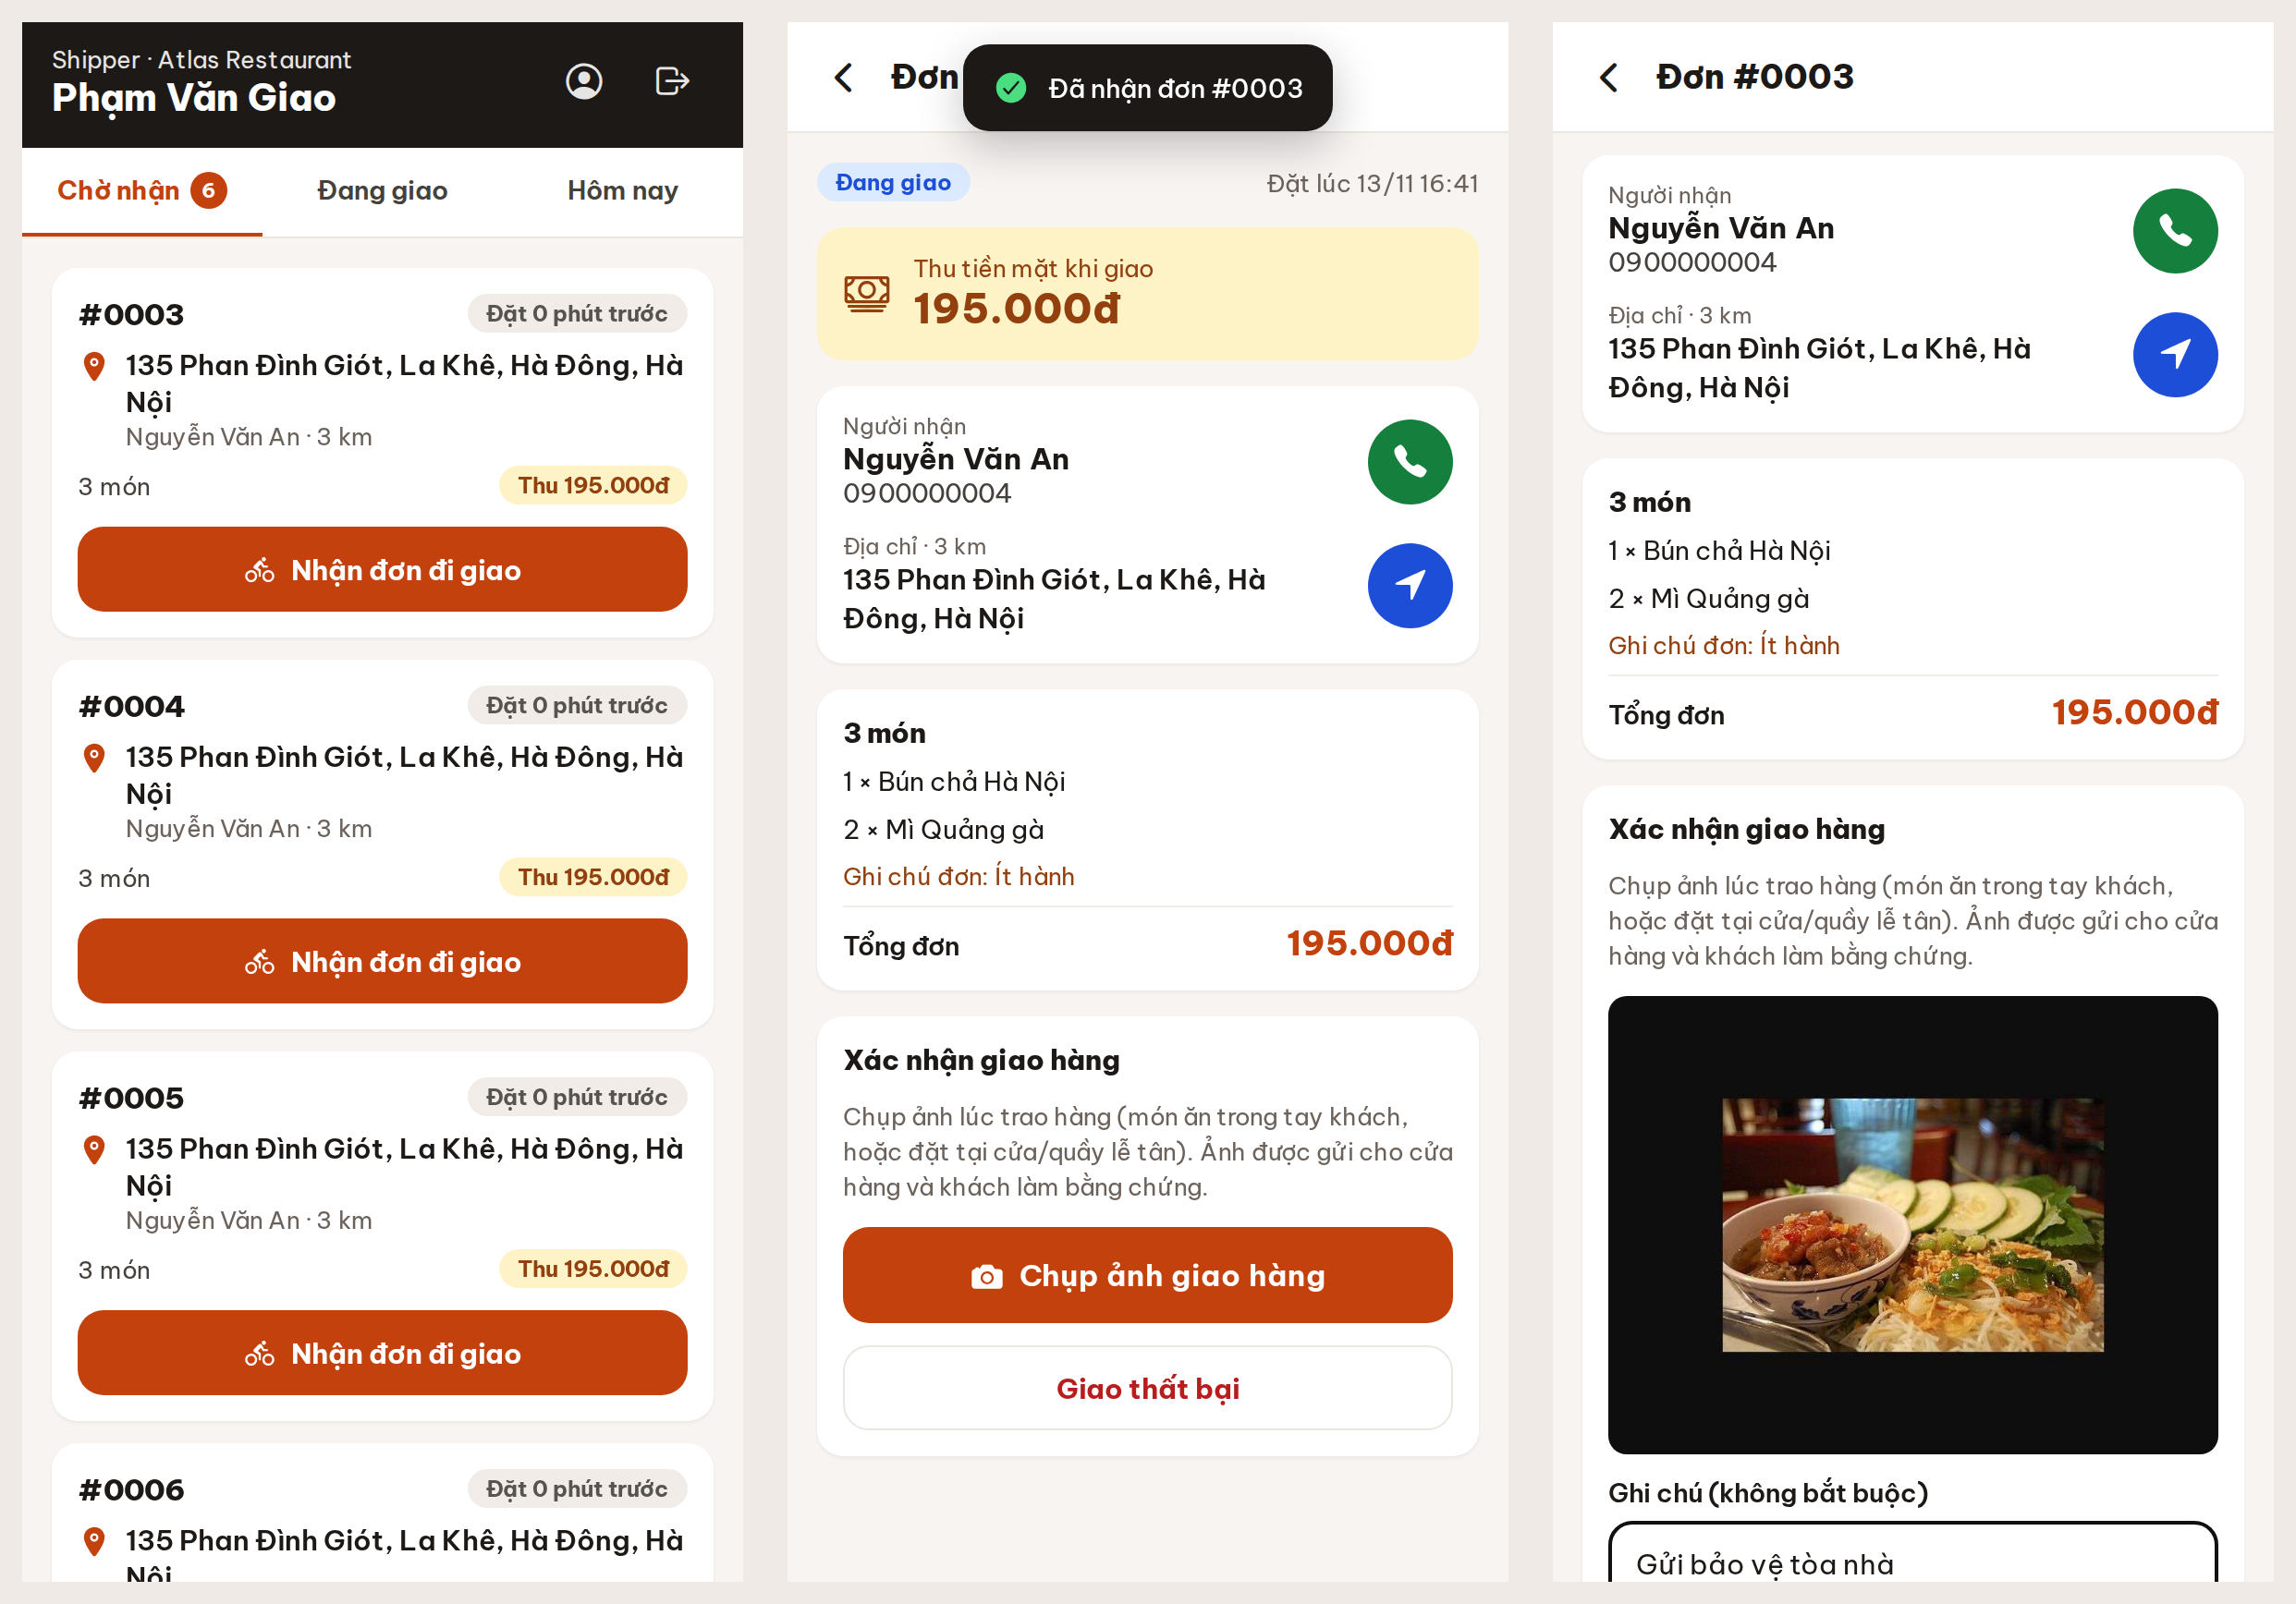
App shipper: xác nhận giao bằng ảnh
1
Nhận đơn đi giao
Đơn bếp nấu xong hiện ở tab Chờ nhận; hai shipper không nhận trùng
2
Gọi khách, mở bản đồ
expo-linking mở tel: và Google Maps; hiện số tiền mặt cần thu
3
Chụp ảnh lúc trao hàng
expo-image-picker mở camera; ảnh thu nhỏ ≤ 700 KB rồi mới gửi
4
Hoặc báo giao thất bại
Bắt buộc ghi lý do; cửa hàng nhận thông báo ngay
Đơn chờ nhận · chi tiết chuyến giao · ảnh vừa chụp
Notes:
App shipper: nhận đơn, gọi khách, mở bản đồ. Tới nơi bấm Chụp ảnh giao hàng, xem lại ảnh, ghi chú nếu cần rồi Xác nhận đã giao. Không có ảnh thì nút xác nhận không hiện.

Slide 21
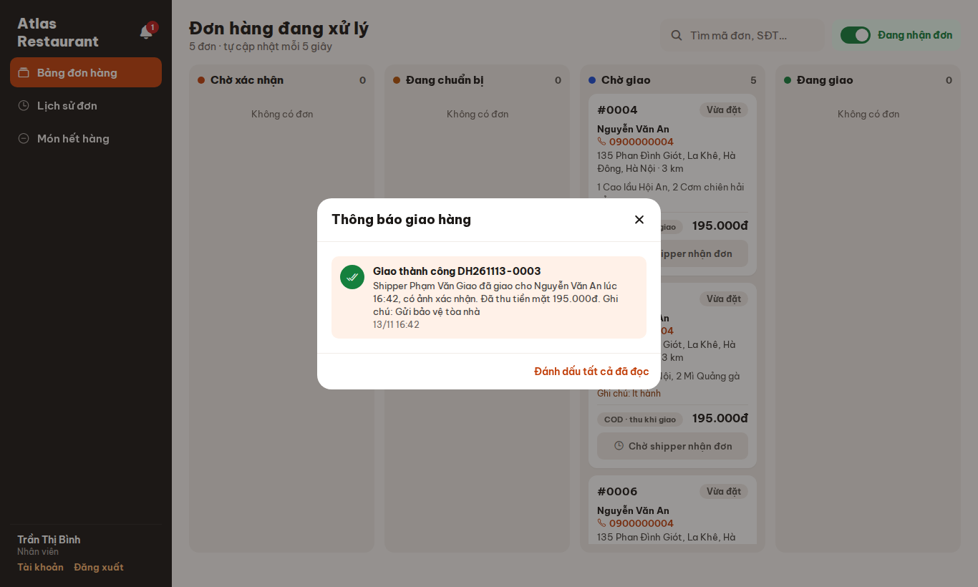
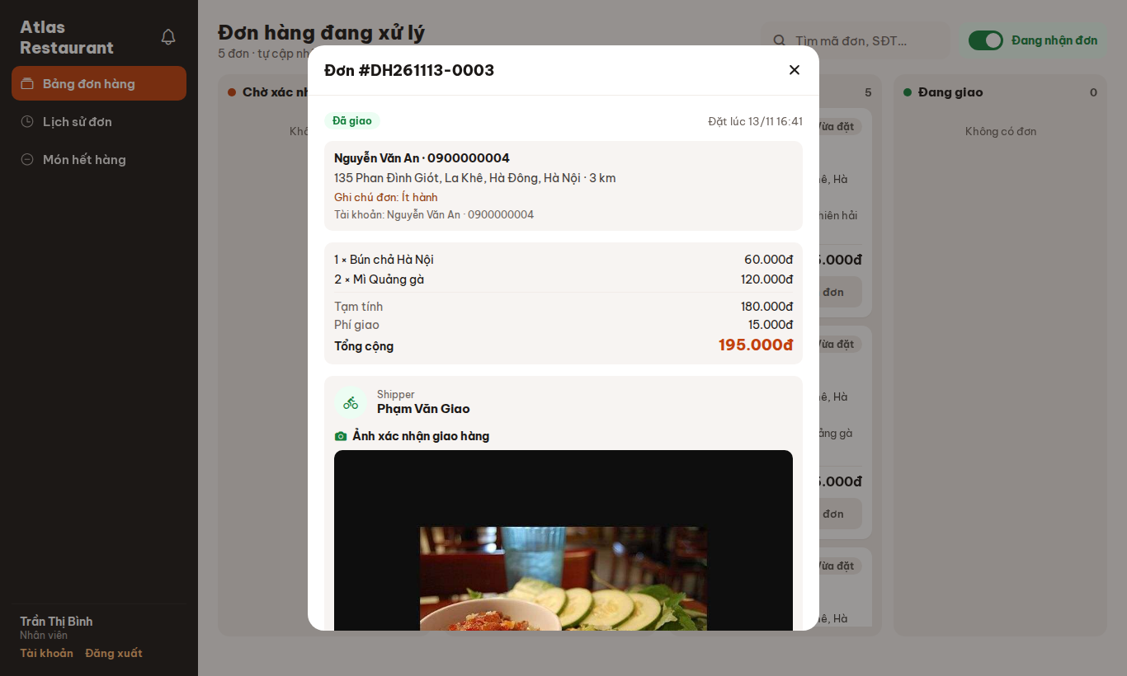
Cửa hàng nhận thông báo giao hàng
Chuông thông báo: shipper đã giao, đã thu tiền mặt, có ảnh
Chi tiết đơn: tên shipper và ảnh chụp lúc trao hàng
Cửa hàng không phải chờ khách: nhân viên không tự chuyển đơn sang Đã giao được nữa; kết quả giao hàng do shipper gửi về kèm bằng chứng, khách cũng xem được ảnh trong đơn của mình.
Notes:
Khi shipper xác nhận đã giao hoặc báo giao thất bại, mọi nhân viên và quản lý nhận thông báo: chuông có số chưa đọc, trang đang mở hiện thông báo nổi. Bấm vào thông báo mở chi tiết đơn có ảnh xác nhận và tên shipper.

Slide 22
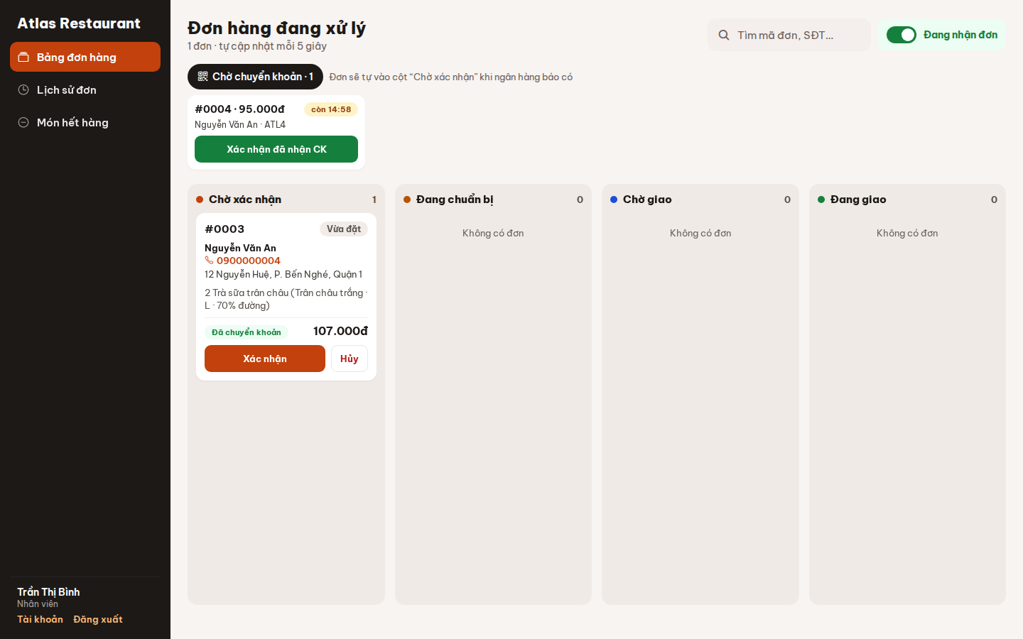
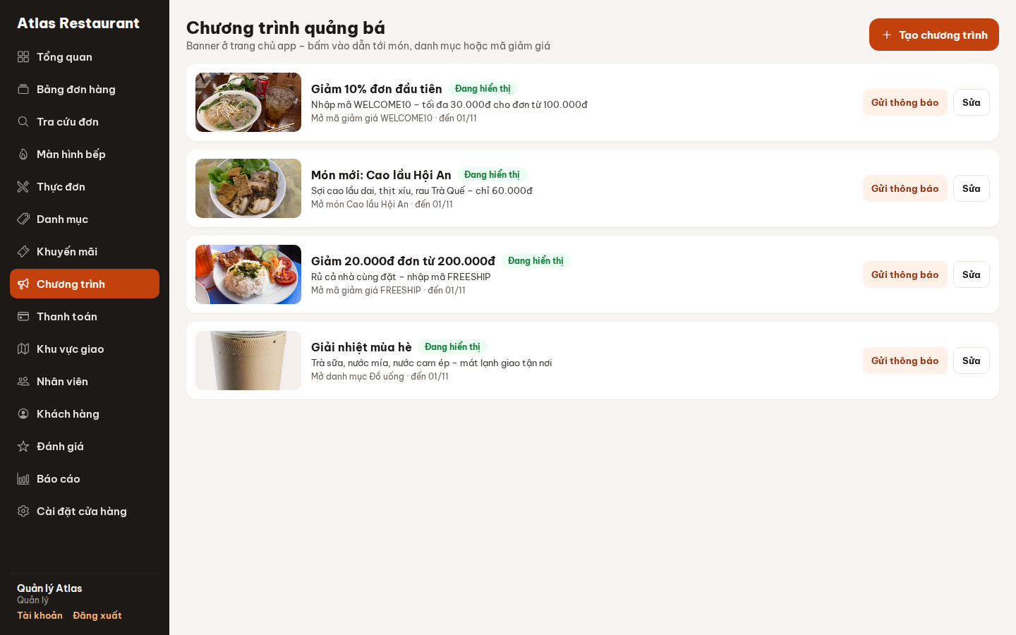
Cửa hàng và quản lý
Bảng đơn nhân viên: cột theo trạng thái, đơn chờ chuyển khoản
Quản lý chương trình: banner, gửi thông báo cho khách
Quản lý có 12 trang: tổng quan, tra cứu đơn, báo cáo doanh thu, thực đơn kèm tùy chọn, danh mục, mã giảm giá, chương trình, thanh toán và hoàn tiền, nhân viên, khách hàng, đánh giá, cài đặt cửa hàng.
Notes:
Nhân viên, bếp và quản lý dùng chung mã nguồn với app khách. Màn hình rộng hiện sidebar; bảng đơn dạng cột theo trạng thái, tự cập nhật.

Slide 23
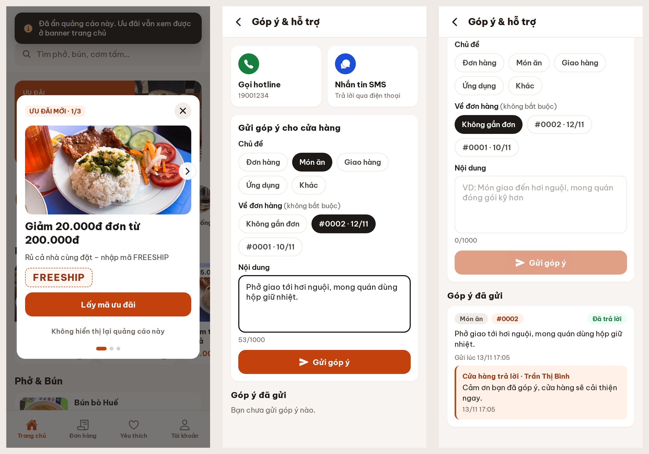
Góp ý & hỗ trợ, ẩn quảng cáo
1
Không hiển thị lại quảng cáo này
Ẩn từng quảng cáo khỏi pop-up; ưu đãi vẫn ở banner trang chủ
2
Gọi hoặc nhắn hotline
Một chạm mở cuộc gọi (tel:) hoặc tin nhắn SMS soạn sẵn
3
Góp ý trong app
Chọn chủ đề, gắn đơn hàng nếu muốn; tối đa 5 góp ý mỗi ngày
4
Cửa hàng trả lời
Trang Góp ý khách hàng; câu trả lời về app khách thành thông báo
Ẩn quảng cáo pop-up · gửi góp ý · cửa hàng trả lời
Notes:
Khách có ba cách phản hồi: gọi hotline, nhắn SMS, hoặc gửi góp ý trong app. Nhân viên trả lời ở trang Góp ý khách hàng, khách nhận thông báo. Quảng cáo pop-up có nút Không hiển thị lại quảng cáo này, lưu trên máy nên dùng được cả khi chưa đăng nhập.

Slide 24
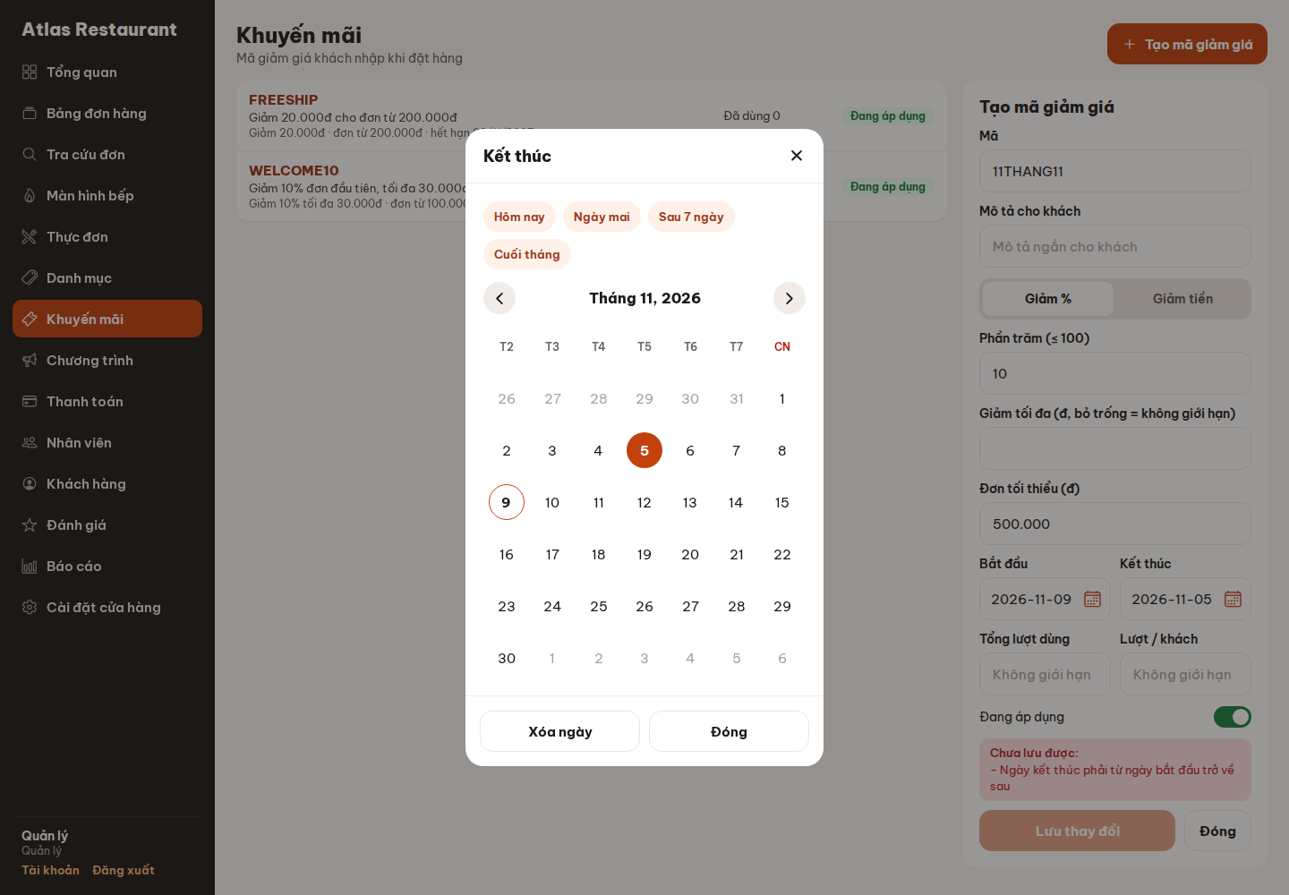
Ô nhập thông minh, báo lỗi rõ ràng
1
Gõ ngày, giờ
Tự chèn '-' và ':'; rời ô thì tự bù số 0
2
Lịch chọn nhanh
Hôm nay, Ngày mai, Sau 7 ngày, Cuối tháng
3
Ô tiền
Hiện 1.250.000, gửi lên máy chủ số nguyên
4
Nói rõ vì sao chưa lưu
Liệt kê từng lỗi thay vì chỉ khóa nút
Form mã giảm giá: lịch chọn ngày kết thúc và khung "Chưa lưu được"
Notes:
Các form quản lý: ô ngày có lịch chọn nhanh, ô giờ có bảng chọn, ô tiền tự chèn dấu chấm. Khi chưa lưu được, form liệt kê lý do ngay trên nút Lưu.

Slide 25
PHẦN 05
Kiểm thử, phát hành và kết luận
Kiểm thử tự động · hiệu năng · build APK · hướng phát triển
Notes:
Phần 5: kiểm thử, cách phát hành ứng dụng và kết luận.

Slide 26

Kiểm thử
41
test backend tự động
JUnit 5 + MockMvc: đặt hàng → bếp → shipper giao kèm ảnh, VietQR/SePay, góp ý, phân quyền, PostgreSQL
0%
lỗi ở 5 kịch bản tải
Khoảng 1.150 request/giây khi 100 người cùng xem thực đơn
33 → 5
câu SQL mỗi lần tải thực đơn
Sau khi sửa truy vấn N+1
Kiểm thử giao diện
Playwright điều khiển trình duyệt thật đi hết các luồng: đặt món, thanh toán, bảng đơn, bếp, quản lý
Mỗi lần cập nhật: tsc kiểm tra kiểu, expo lint, build bản web
Thử trên bản tạm trước khi phát hành
Dựng một bản ứng dụng riêng với dữ liệu mẫu, chạy 15 kiểm tra: đăng ký, đăng nhập, phân quyền, báo giá giao hàng
Đạt hết mới cập nhật bản thật
Notes:
Backend có 41 test tự động chạy mỗi lần cập nhật mã. Kiểm thử tải cho thấy không có lỗi ở cả 5 kịch bản; sửa lỗi truy vấn N+1 giảm số câu SQL khi tải thực đơn.

Slide 27
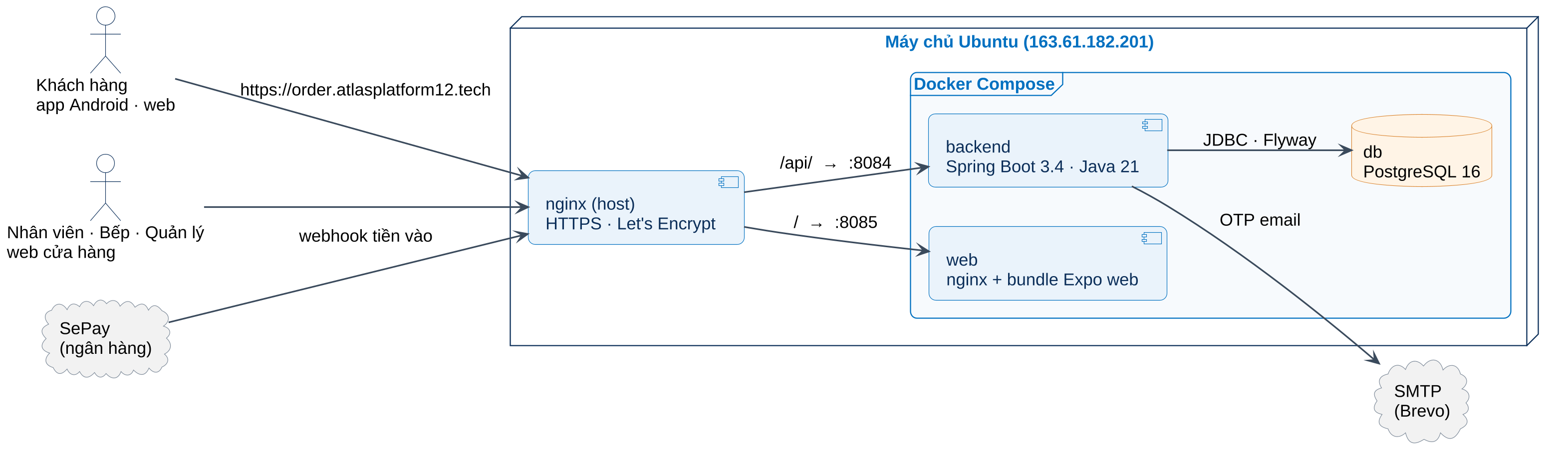
Phát hành ứng dụng
Android: file APK
Expo EAS build (profile preview), tự build lại khi thư mục mobile/ thay đổi
iPhone, máy tính: web
expo export --platform web; chạy tại order.atlasplatform12.tech (HTTPS)
Cập nhật tự động
Jenkins: kiểm thử → cập nhật máy chủ → tự quay lại bản cũ nếu lỗi
Notes:
Android cài bằng file APK build trên Expo EAS. iPhone và máy tính dùng bản web từ cùng mã nguồn. Máy chủ chạy bằng Docker, Jenkins tự kiểm thử và cập nhật.

Slide 28
Kết quả và hướng phát triển
Đã đạt được
Hướng phát triển
App Android và web cho 5 vai trò từ một mã nguồn React Native
Đặt món có size/topping, voucher, đánh giá; ẩn quảng cáo pop-up
Thanh toán VietQR tự xác nhận qua SePay
Shipper xác nhận giao bằng ảnh, cửa hàng nhận thông báo
Góp ý trong app, gọi / nhắn hotline
GPS, phí giao theo khoảng cách; 41 test tự động
Thông báo đẩy (Expo Notifications) khi đơn đổi trạng thái
Cập nhật thời gian thực bằng WebSocket thay cho tải lại định kỳ
Ví điện tử, thẻ (MoMo, VNPay)
Bản iOS trên App Store
Theo dõi vị trí shipper trên bản đồ theo thời gian thực
Notes:
Ứng dụng chạy cho cả 5 vai trò. Hướng tiếp theo tập trung vào trải nghiệm di động: thông báo đẩy, cập nhật thời gian thực, thêm cách thanh toán và bản iOS.

Slide 29
TRÂN TRỌNG
Notes:
Cảm ơn thầy/cô và các bạn đã lắng nghe. Nhóm sẵn sàng demo trực tiếp và trả lời câu hỏi.

